Slide 1
Тамбовское областное государственное бюджетное Профессиональное образовательное учреждение «Мичуринский аграрный техникум» (ТОГБПОУ «Мичуринский аграрный техникум»)
«Нейл-арт как способ коррекции формы ногтевой пластины
на основе классического маникюра»
Курсовая работа
Подготовила:
студентка 2 курса
группы ПЭ21
Родюкова Анна

Slide 2
Цель – изучить и апробировать технологии нейл-арта на ногтевой пластине
Актуальность: любовь к своему образу – это, прежде всего уважение к собственному телу. Ведь маникюр - это не только гигиеническая процедура, но и признак того, что девушка следит за своей внешностью, а также за ногтями, ведь именно руки - визитная карточка девушки.
Задачи:
изучить технологию классического маникюра;
познакомиться с историю возникновения нейл-арта;
отработать в целом и поэтапно классический маникюр;
отработать современные технологии нейл-арта;
изучить технику безопасности при выполнении маникюрных услуг;
организовывать рабочее место мастера маникюра.

Slide 3
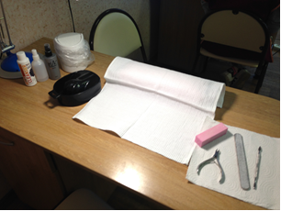
Организация рабочего места к технологии классического маникюра
Пуфик
Полотенце
Мусорка
Ванночка
Антисептик
Перекись водорода
Обезжириватель
Кусачки
Пушер
Декстерити
Пилочка для натуральных ногтей (абразив 180)

Slide 4
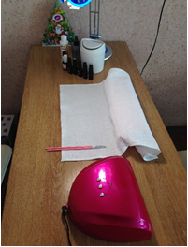
Организация рабочего места к технологии гель-лак
Мусорка
Пуфик
УФ-лампа, LED-лампа
Обезжириватель
Антисептик
Баффик
Безворсовые салфетки
Гель-лак
Кисточка

Slide 5
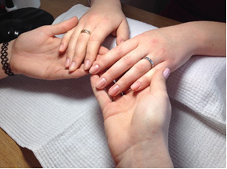
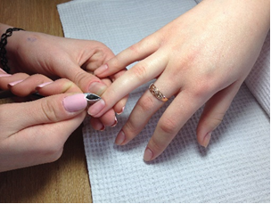
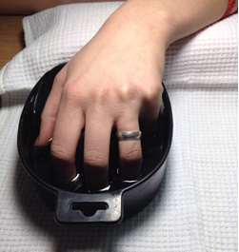
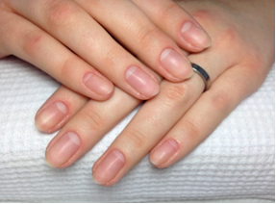
Технология классического маникюра
Фото 1
Фото 3
Фото 2
Фото 4

Slide 6
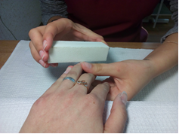
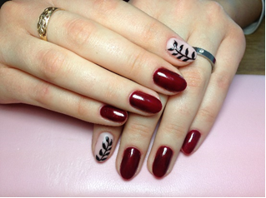
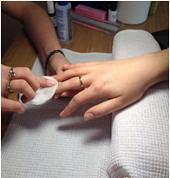
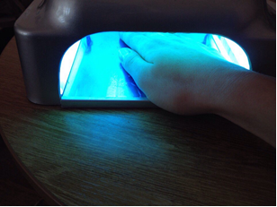
Технология гель-лак
Фото 1
Фото 3
Фото 5
Фото 2
Фото 4

Slide 7
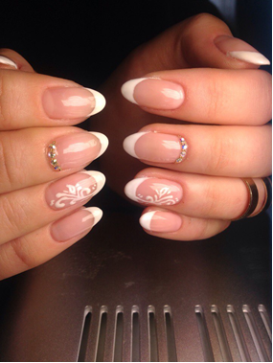
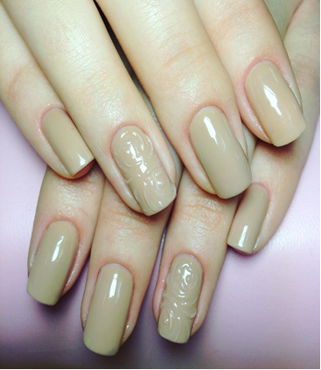
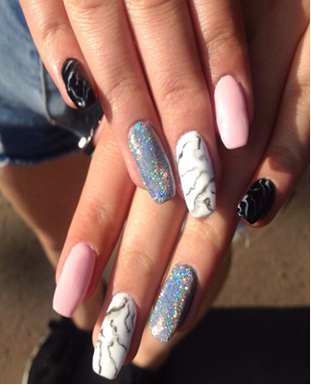
Фото 1
Фото 3
Фото 2

Slide 8
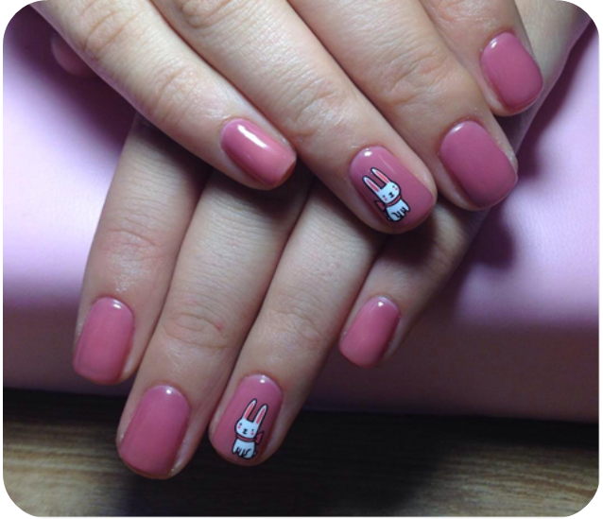
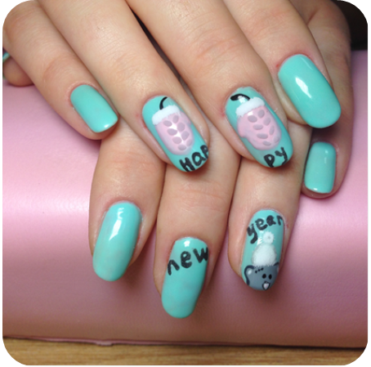
Фото 4
Фото 6
Фото 5

Slide 9
Спасибо за внимание!

